Slide 1
الملك عبد الله الأول بن الحسين
عمل الطالبة :سيلين مسنات

Slide 2
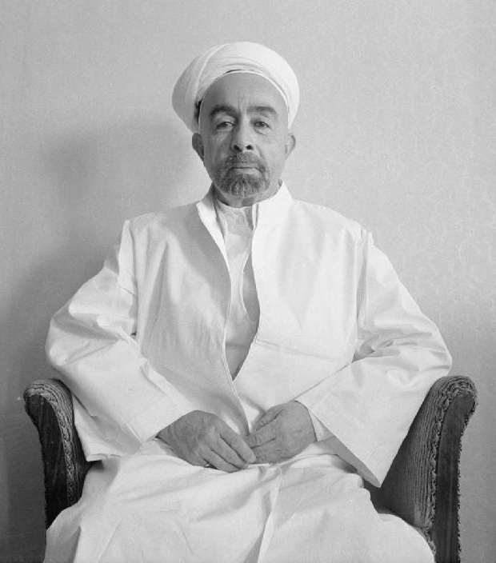
عمل الطالبة :سياين مسنات

Slide 3
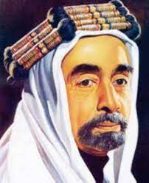
عمل الطالبة :سياين مسنات

Slide 4
نبذه عن حياته
وُلد في عام 1882 في مكة المكرمة وهو الابن الثاني للشريف الحسين بن علي الذي أنجب أربعة أبناء:
(علي وعبد الله وفيصل وزيد).
في عام 1893م انتقل مع والده الشريف الحسين بن علي إلى الأستانة ( إستنبول ) وأتم دراسته فيها.
عند إعلان الثورة العربية الكبرى عام 1916م تولى قيادة الجيش المكلف بتحرير مدينة الطائف من الأتراك .
وتوفي في 20 يوليو 1951 .

Slide 5
الإنجازات
شهد الأردن في عهد الملك عبد الله الأول ابن الحسين إنجازات سياسية بعد حصوله على الاستقلال عام 1946م ، ومن أبرز الانجازات على المستوى الداخلي ما يلي :
1-صدور دستور عام 1947م ولإلغاء القانون الأساسي الصادر عام 1928م .
2-تحول نظام الحكم من أميري إلى ملكي نيابي وراثي ، وبموجب دستور عام 1947م أصبح الملك رئيساً للسلطتين التنفيذية والتشريعية .
3-إلغاء المجالس التشريعية ليحل مكانها مجلس الأمة الذي يتكون من مجلس الأعيان المعين من الملك ومجلس النواب المنتخب من الشعب .
4-صدور قانون الانتخاب بعد وحدة الضفتين عام 1950م بحيث أصبح من حق المواطنين في الضفة الغربية انتخاب أعضاء مجلس النواب والترشيح له

Slide 6
االإنجازات
تميزت سياسة الملك عبد الله الأول ابن الحسين الخارجية بالبعد القومي المنطلق من الفكر الهاشمي الحريص على وحدة الأمة العربية وصيانة حقوقها فمن أقواله ( من أحب العرب جمع كلمتهم ووحد صفوفهم وقادهم إلى خيرهم وحفظ لهم صبغتهم ، ومن كره العرب دعاهم إلى التفرقة ) حيث سعى إلى تطبيق أفكاره القومية في وحدة الأمة العربية ومن مشاريع الوحدة العربية التي طرحت عربياً وساندها الملك عبد الله الأول ابن الحسين :

